Slide 1
PM2.5 抓取程式
Author: Yu Da

Slide 2
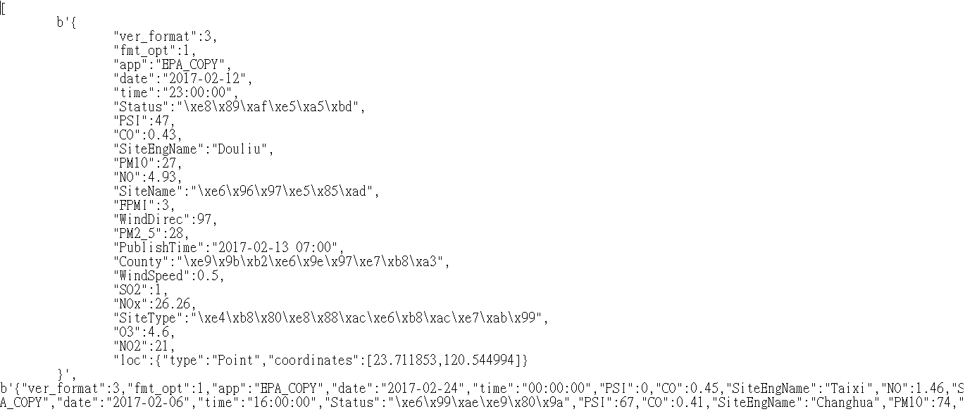
資料來源及資料型式

Slide 3
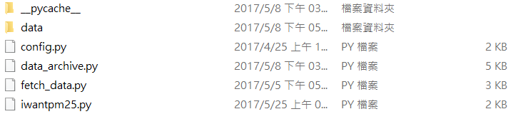
程式介紹
資料儲存位置
主程式

Slide 4
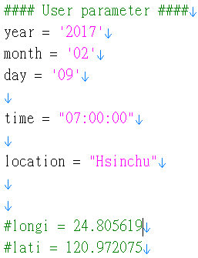
環境及參數設置
環境: Python 3.5
主程式參數設置

Slide 5
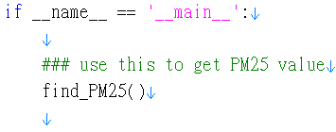

運行結果

